Slide 1

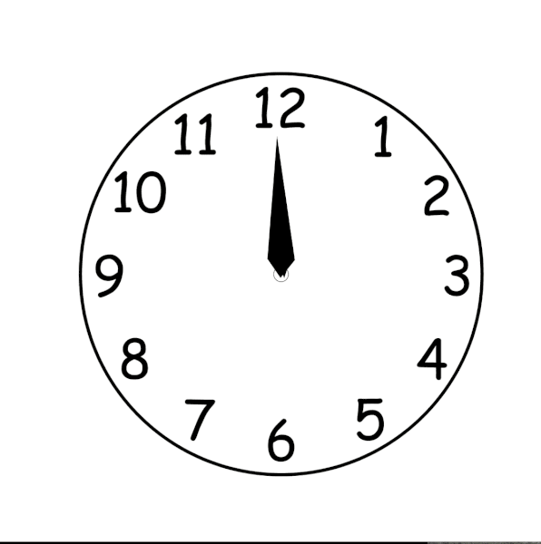
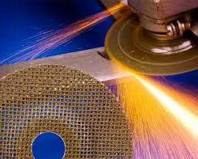
F I Z I K A
7- sinf
MAVZU: HARAKAT QONUNLARINING AYLANMA HARAKATGA TADBIQI

Slide 2
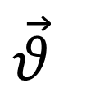

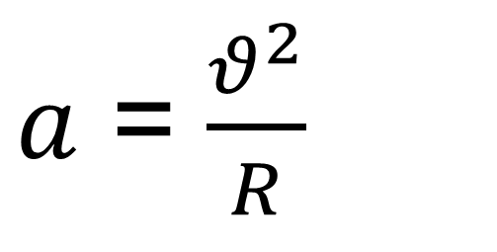
AYLANA BO‘YLAB TEKIS HARAKAT
$a$ = $\frac{θ^{2}}{R}$
R
$\vec{a_{i}}$
O
$\vec{θ}$

Slide 3

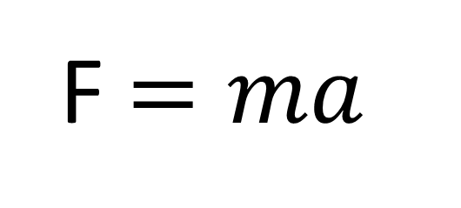
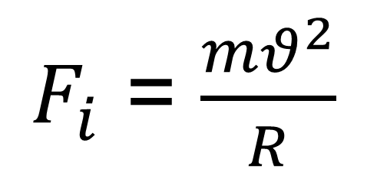
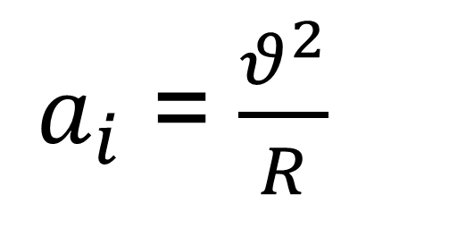
MARKAZGA INTILMA KUCH
$a_{i}$ = $\frac{θ^{2}}{R}$
F $=ma$
$\vec{a_{i}}$
$F_{i}$ = $\frac{{mθ}^{2}}{R}$
R
O
$\vec{F_{i}}$
$\vec{θ}$

Slide 4
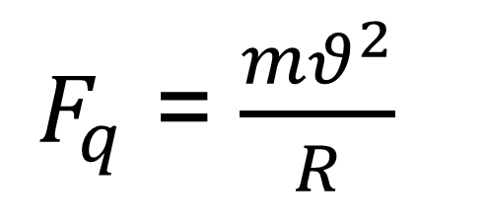

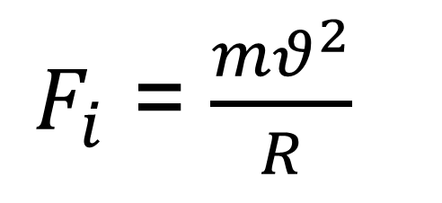
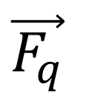
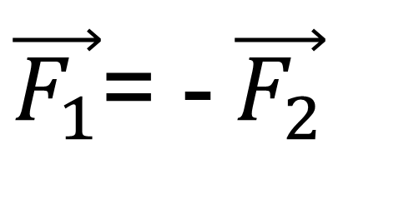
MARKAZDAN QOCHMA KUCH
$\vec{F_{1}}$= - $\vec{F_{2}}$
$F_{q}$ = $\frac{{mθ}^{2}}{R}$
$\vec{F_{i}}$
$\vec{F_{q}}$
R
O
$F_{i}$ = $\frac{{mθ}^{2}}{R}$
$\vec{θ}$

Slide 5
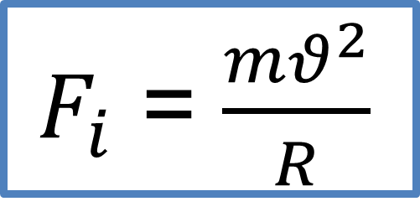
MARKAZGA INTILMA KUCH
Jismga ta’sir etayotgan markazga intilma kuch jismning massasiga va chiziqli tezligi kvadratiga to‘g‘ri proporsional, aylanish radiusiga esa teskari proporsionaldir.
$F_{i}$ = $\frac{{mθ}^{2}}{R}$

Slide 6
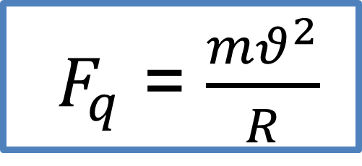
MARKAZDAN QOCHMA KUCH
Aylanma harakat qilayotgan jismga ta’sir etayotgan markazga intilma kuchga miqdor jihatdan teng va unga qarama-qarshi yo‘nalgan kuchga markazdan qochma kuch deb ataladi.
$F_{q}$ = $\frac{{mθ}^{2}}{R}$

Slide 7

Markazdan qochma kuch turmushda keng foydalaniladi

Slide 8

Markazdan qochma kuch turmushda keng foydalaniladi

Slide 9
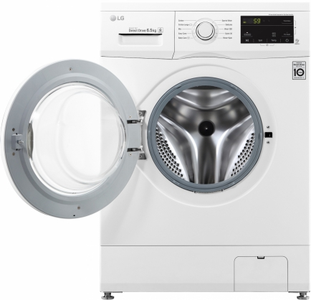
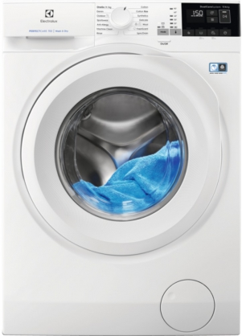
Markazdan qochma kuch turmushda keng foydalaniladi

Slide 10
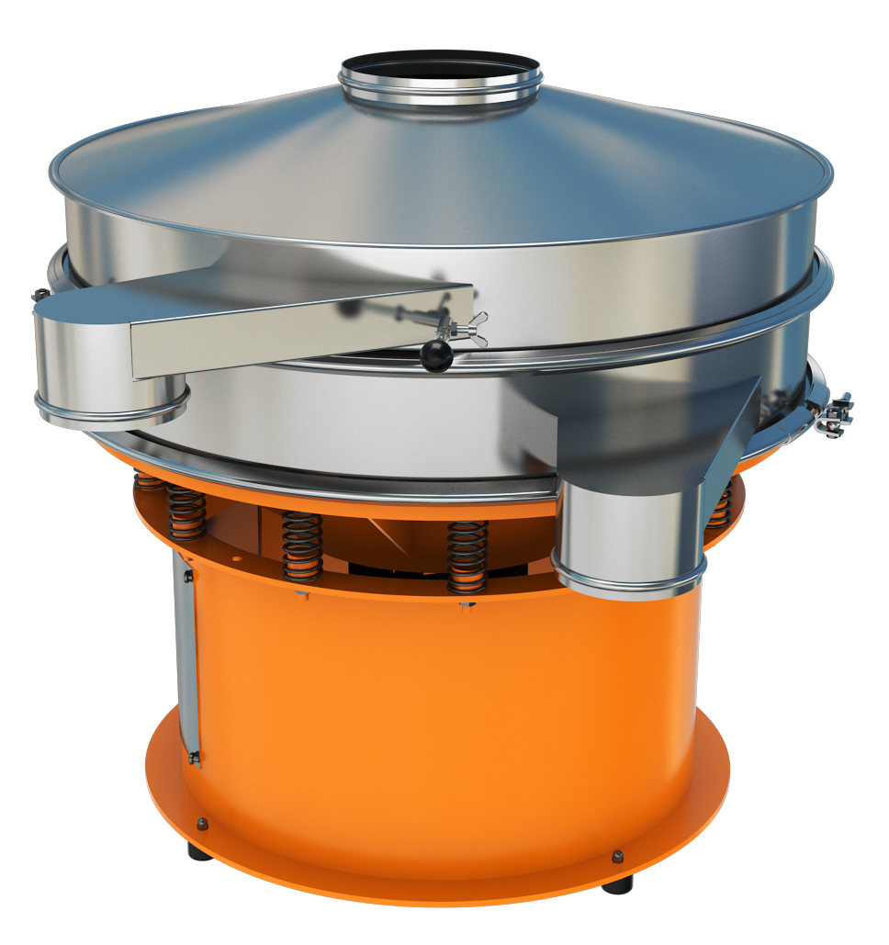
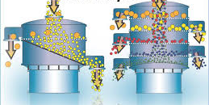
Markazdan qochma kuch turmushda keng foydalaniladi

Slide 11
15 - MASHQ
1. Massasi 20 g bo‘lgan sharcha 25 cm uzunlikdagi ipga bog‘lab aylantirilmoqda. Aylanish davri 0,2 s bo‘lsa, sharchaning chiziqli tezligini va unga ta’sir etayotgan markazdan qochma kuchni toping.

Slide 12
15 - MASHQ
2. A. 1-masala shartidagi jism massasini ikki marta katta deb olib, masalani yeching.
B. 1-masala shartidagi sharcha bog‘langan ipning uzunligini ikki marta katta deb olib, masalani yeching. D. 1-masala shartidagi sharchaning aylanish davrini ikki marta katta deb olib, masalani yeching. A,B,D dagi yechimlarni taqqoslang.

Slide 13
Mustaqil bajarish uchun topshiriqlar:
Poyezd harakatida havfsizlik choralarini ko‘rish uchun yo‘lning burilish joylarida relslarini qanday o‘rnatish kerak?
Sirkda aylana bo‘yicha o‘rnatilgan devor ichida mototsiklchi harakat boshlab, asta-sekin devorga chiqa boshlaydi. U devordan qulab tushmasligining sababi nimada?

Slide 14






$$T\text{ = }\frac{∆t}{N}$$
$ω$ = $2 π ν$
$ν$ = $\frac{N}{∆t}$
Aylanma
harakat
$$\text{υ}\text{ = }\frac{2 πR}{T}$$
$\text{υ}$ = $2 πνR$
$ω$ = $\frac{2 π}{T}$

